Slide 1


ỦY BAN NHÂN DÂN QUẬN LONG BIÊN
TRƯỜNG TIỂU HỌC ĐÔ THỊ VIỆT HƯNG
BÀI GIẢNG ĐIỆN TỬ
KHỐI 3
MÔN: TOÁN

Slide 2






TOÁN 3 - BÀI 85

Slide 3


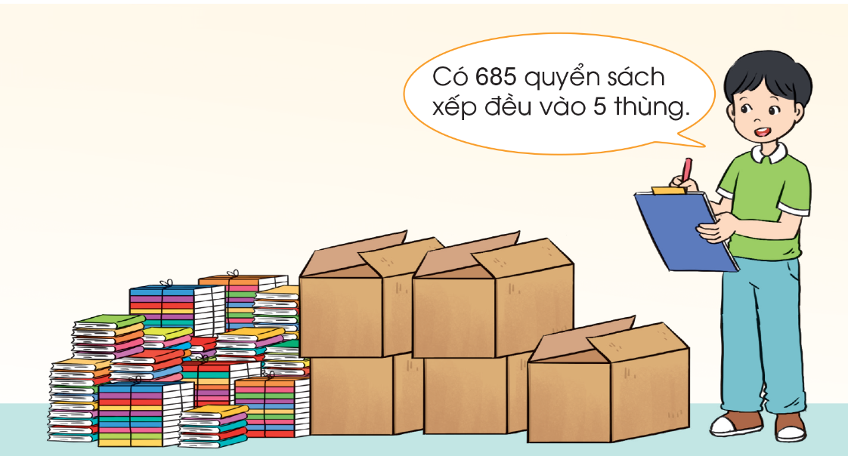

Slide 4
Tính 685 : 5 = ?
685
5
6 chia 5 được 1, viết 1.
1 nhân 5 bằng 5, 6 trừ 5 bằng 1.
5
1
3
7
1
8
Hạ 8, được 18, 18 chia 5 được 3, viết 3.
3 nhân 5 bằng 15, 18 trừ 15 bằng 3.
15
3
5
Hạ 5, được 35, 35 chia 5 được 7, viết 7.
7 nhân 5 bằng 35, 35 trừ 35 bằng 0.
35
0
685 : 5 = 137

Slide 5

Bài 1: Tính
348
2
728
4
847
7
2
1
7
4
4
1
8
2
7
1
2
1
1
4
3
2
1
4
14
32
14
0
8
0
8
0
7
8
8
7
0
0
0

Slide 6
Bài 1: Tính
896
8
651
3
846
6
8
1
1
2
6
2
1
7
6
1
4
1
0
9
0
5
2
4
8
3
24
1
6
2
1
0
6
16
21
6
0
0
0

